Slide 1
Смысловое чтение как основа современного эффективного обучения и формирования функциональной грамотности
Вебинар издательства «Интеллект-центр»
Дергилёва Жанна Ивановна,
автор учебных пособий
издательства «Интеллект-Центр»,
учитель русского языка и литературы
ГБОУ Школа 1409, г. Москва, к.ф.н.,
эксперт ЕГЭ

Slide 2
Одной из приоритетных задач современного образования является формирование функциональной грамотности, которая делится на такие составляющие, как читательская, математическая, естественно-научная и финансовая грамотность, а также креативное мышление и глобальные компетенции. Автор пособий «Смысловое чтение. 5 класс. Анализ текстов разных стилей» и «Смысловое чтение. 6 класс. Анализ текстов разных стилей» Ж.И. Дергилёва продолжает серию книг Издательства «Интеллект-Центр» для формирования читательской грамотности в начальной школе. Предлагается материал, составленный на основе официальных демоверсий, сертифицированных в соответствии со стандартом ФГБНУ «ФИПИ» «Требования к качеству образовательных проектов и систем, применяемых для оценки качества образования.

Slide 3
ФГБНУ «Федеральный институт педагогических измерений» представляет банк заданий по оценке читательской грамотности обучающихся 5-9 классов, сформированный в рамках выполнения работ по Государственному контракту № Ф-12-кс-2022 «Формирование банка заданий по оценке читательской грамотности обучающихся».
Банк разработан на базе текстов по предметам социально-гуманитарного цикла (русский язык, история, обществознание и география) и естественнонаучного цикла (биология, химия и физика) и содержит 900 заданий, в том числе:
- 150 заданий для обучающихся 5 классов,
- 150 заданий для обучающихся 6 классов,
- 200 заданий для обучающихся 7 классов,
- 200 заданий для обучающихся 8 классов,
- 200 заданий для обучающихся 9 классов.
Открытый банк заданий для оценки читательской грамотности (fipi.ru)

Slide 4
Для организации работы с банком разработаны Методические рекомендации по использованию в учебном процессе банка заданий для оценки читательской грамотности обучающихся и Методические рекомендации по использованию в учебном процессе банка заданий для оценки читательской грамотности обучающихся.

Slide 5

Функциональная грамотность. Читательская грамотность. Новая серия пособий Издательства «Интеллект-Центр»
Пособие «Смысловое чтение. 5 класс. Анализ текстов разных стилей», составленное в соответствии с ФГОС, поможет учителям и учащимся спланировать работу по достижению высокого результата при чтении текстов разных стилей. Рекомендуется к использованию в обучающих целях педагогами на уроках и во внеурочной деятельности, а также администрацией школы для организации внутришкольного мониторинга читательской грамотности учащихся в 5-х классах. Для родителей эта книга станет надёжным помощником в организации целенаправленной подготовки ребёнка к быстрому и эффективному решению задач, которые предлагает современная действительность

Slide 6
Основной особенностью предложенных в пособии текстов, служащих для формирования читательской грамотности, является постановка проблем, с которыми учащийся может столкнуться в своей повседневной жизни. Контекст заданий близок к проблемным ситуациям, возникающим в повседневной жизни. К ним прилагается иллюстративный материал и вопросы, направленные на формирование всех групп читательских умений, которые необходимы при решении широкого круга задач. В пособии предлагается 10 вариантов для самостоятельной работы учащихся и ответы к ним. Каждый ответ содержит развёрнутый комментарий к решению поставленных задач. К текстам прилагается иллюстративный материал, помогающий ответить на вопросы

Slide 7
Варианты заданий позволяют решать следующие задачи, связанные с процессом чтения
– поиск и анализ информации;
– критическое оценивание фактического материала;
– перевод условия задачи на язык предметной области;
– поиск нестандартного способа решения задачи;
– умение делать самостоятельные выводы и выражать их в форме связного, логически упорядоченного и структурированного устного или письменного текста;
– умение сравнивать информацию из разных источников;
– работа с графической информацией.

Slide 8
Примеры заданий для 5 класса
Познакомьтесь с текстом 1 и выполните задания
Форма снежинок зависит от многих факторов. Каждая снежинка – это совокупность кристалликов льда, которые имеют форму игл, призм, пластинок или шестиугольников. Молекула воды состоит из двух атомов водорода и одного атома кислорода и при кристаллизации она может образовывать только трёх- и шестигранные фигуры. Размер снежинок зависит от температуры, давления и влажности. Снежинки правильной, аккуратной формы появляются, когда температура воздуха на высоте 3–5 км составляет от –5 до –20 °C. При температуре ниже –30 °C снежинки выпадают в виде алмазной пыли – тонких ледяных иголок. Вид снежинок зависит от содержания воды в том облаке, где она зародилась, температуры воздуха, высоты над уровнем моря.

Slide 9
Вначале из водяных паров образуются крохотные шестиугольные кристаллики. В одних условиях ледяные шестигранники усиленно растут вдоль своей оси, и тогда образуются снежинки вытянутой формы – снежинки-столбики или снежинки-иглы.
В других условиях они растут перпендикулярно к оси, и тогда образуются снежинки в виде шестиугольных пластинок или шестиугольных звёздочек , тех самых красивых снежинок, – дендритов. К падающей снежинке может примёрзнуть капелька воды – и образуются снежинки неправильной и несимметричной формы.
Даже если и «родились» две одинаковые снежинки, им предстоит путь до земли со скоростью приблизительно 1 км/ч. Они попадают в разные температурные условия и до земли долетают с совершенно разным узором, но обязательно шестиугольной формы. (По материалам из открытых источников сети Интернет)

Slide 10
Выберите утверждение, соответствующее информации из текста.
1) Снежинки – это совокупность кристалликов льда, которые имеют форму игл, призм, пластинок или восьмиугольников.
2) Так как условия формирования снежинок примерно одинаковые, они могут быть одинаковой формы.
3) Для формирования снежинок имеют значение следующие факторы: содержание воды в том облаке, где она зародилась, температура воздуха, высота над уровнем моря.
4) Снежинки бывают только правильной, симметричной формы.

Slide 11
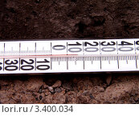
Отметьте на градуснике температурный промежуток, при котором начинают образовываться снежинки.

Slide 12
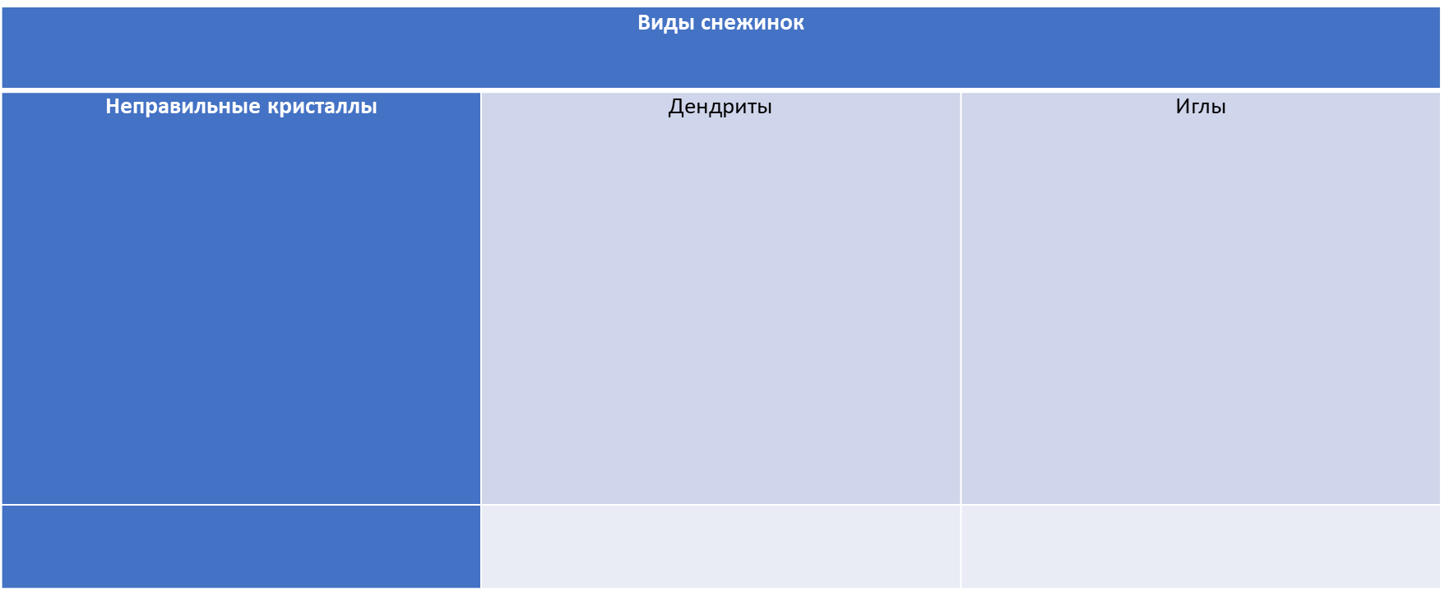
Используя информацию, с которой вы познакомились, заполните все пустые ячейки таблицы «Виды снежинок», написав под каждым видом номер расположенных в таблице картинок.

Slide 14
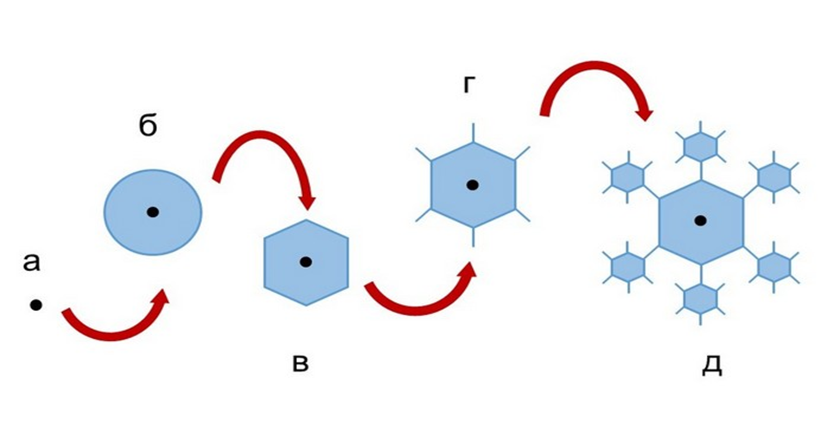
Схема образования снежинок

Slide 15
a - частичка атмосферной пыли, играющая роль центра кристаллизации;
б - пары воды покрывают поверхность пылинки, конденсируясь на её поверхности в жидкость;
в - жидкая вода кристаллизуется в лёд;
г - шесть углов образующегося ледяного кристалла растут быстрее других областей, поскольку они больше охлаждены и быстрее могут принимать на себя новые порции воды;
д - начинается образование случайных и никогда не повторяющихся форм - условия могут способствовать росту новых шестиугольников, лучей и так далее

Slide 16
Познакомьтесь с текстом 2 и выполните задания
Шёл снег. Было тихо и спокойно, и пушистые снежинки неспешно кружили в причудливом танце, медленно приближаясь к земле.
Две маленькие снежинки, летевшие рядом, завязали разговор. Чтобы их не отнесло друг от друга, они взялись за руки и одна снежинка весело сказала:
- Какое невероятное ощущение полёта!
- Мы не летим, мы просто падаем, – грустно отвечала вторая.
- Скоро мы встретимся с землёй и превратимся в белое пушистое покрывало!
- Нет, мы летим навстречу гибели, а на земле нас просто растопчут.
- Мы станем ручьями и устремимся к морю. Мы будем жить вечно! – сказала первая.
- Нет, мы растаем и исчезнем навсегда, – возражала ей вторая.
Наконец им надоело спорить. Они разжали руки, и каждая полетела навстречу судьбе, которую выбрала сама.
(К. Виссарионов)

Slide 17
Выберите два утверждения, соответствующих информации, которая расположена во всех вкладках
1) «Снежная пыль» возникает при нулевой температуре и отсутствии ветра.
2) Роль центра кристаллизации у снежинок является частичка атмосферной пыли.
3) Вода на поверхности пылинки превращается в лёд.
4) Снежинки правильной формы обычно выпадают слабом морозе.
5) Шесть углов образующегося ледяного кристалла растут медленнее других областей, поскольку они менее охлаждены.

Slide 18

Функциональная грамотность. Читательская грамотность. Новая серия пособий Издательства «Интеллект-Центр»
Пособие «Смысловое чтение. 6 класс. Анализ текстов разных стилей», составленное в соответствии с ФГОС, поможет учителям и учащимся спланировать работу по достижению высокого результата при чтении текстов разных стилей.
Рекомендуется к использованию в обучающих целях педагогами на уроках и во внеурочной деятельности, а также администрацией школы для организации внутришкольного мониторинга читательской грамотности учащихся в 6-х классах.
Для родителей эта книга станет надёжным помощником в организации целенаправленной подготовки ребёнка к быстрому и эффективному решению задач, которые предлагает современная действительность.

Slide 19
Автор пособия «Смысловое чтение. 6 класс. Анализ текстов разных стилей» Ж.И. Дергилёва продолжает серию книг Издательства «Интеллект-Центр», рекомендованных для формирования читательской грамотности в начальной школе, и предлагает материал, составленный на основе Демонстрационного варианта диагностической работы «Читательская грамотность. 6 класс», который размещён на сайте МЦКО. В пособии предлагается 10 вариантов для самостоятельной работы учащихся и ответы к заданиям для самопроверки. На решение одного варианта отводится 45 минут. Каждый вариант включает 14 заданий, составленных на основе текстов и графических изображений. К текстам прилагается иллюстративный материал, помогающий ответить на вопросы. В Приложении приведены Критерии оценивания заданий, ответы и комментарии к ним

Slide 20
Примеры заданий для 6 класса
Прочитайте текст 1 и выполните задания
Из истории гербов
Как появились первые гербы? Гера́льдика (гербоведение; от лат. heraldus - глашатай) - специальная историческая дисциплина, занимающаяся изучением гербов, является частью эмблематики - группы взаимосвязанных дисциплин, изучающих эмблемы. Отличие гербов от других эмблем заключается в том, что их строение, употребление и правовой статус соответствуют особым, исторически сложившимся правилам. Геральдика точно определяет, что и как может быть нанесено на государственный герб, фамильный герб объясняет значение тех или иных фигур. Корни геральдики уходят в Средневековье, когда и был разработан специальный геральдический язык.

Slide 21
В произведениях античных авторов Гомера, Вергилия, Плиния и многих других есть свидетельства применения символических знаков, свойственных геральдике. Реальные исторические личности - цари и полководцы, и легендарные герои - имели личные эмблемы. К примеру, шлем Александра Македонского украшал морской конь (гиппокамп), шлемы Ахиллеса и римского императора Каракаллы - орёл, шлем царя Нумибии Масиниссы - пес. И щиты украшались эмблемами, например, изображением отсечённой головы Медузы Горгоны. Эмблемы имели и некоторые города античного мира и применялись они постоянно - на монетах, медалях и печатях. Эмблемой Афин была сова, Мирмекий – муравей, Коринфа - Пегас, острова Родос - роза. В те времена и произошло зарождение государственной геральдики.

Slide 22
В культуре большинства древних цивилизаций были некоторые элементы геральдики, такие как система печатей или штампов. Наиболее распространёнными изображениями на гербах были орёл и лев – символы власти. Эмблемой Армении был лев, позже на гербе добавилось изображение орла. В Египте на эмблеме была изображена змея, в Персии - орёл. Уже в третьем тысячелетии до нашей эры у шумерских государств существовал герб - орёл с львиной головой. Впоследствии орёл стал гербом Рима. Гербом Византии был двуглавый орёл, заимствованный позднее некоторыми европейскими государствами, в том числе и Россией.

Slide 23
1. Что означает слово «геральдика»?
1) Гера́льдика (гербоведение; от лат. heraldus - глашатай) - специальная историческая дисциплина, которая является частью эмблематики - группы взаимосвязанных дисциплин, изучающих эмблемы.
2) Гера́льдика (гербоведение; от лат. heraldus - глашатай) - специальная историческая дисциплина, занимающаяся изучением гербов, является частью эмблематики - группы взаимосвязанных дисциплин, изучающих эмблемы.
3) Гера́льдика (гербоведение; от лат. heraldus - глашатай) - специальная историческая дисциплина, занимающаяся изучением гербов.
4) Гера́льдика (гербоведение; от лат. heraldus - глашатай) - специальная историческая дисциплина, занимающаяся изучением гербов, однако она не является частью эмблематики - группы взаимосвязанных дисциплин, изучающих эмблемы.

Slide 24
2. Как появились первые эмблемы? Выберите два верных утверждения
1) Системы знаков отличия и эмблем существовали всегда и везде, но сама геральдика, как форма символики, возникла в процессе развития в Африке.
2) Корни геральдики уходят в эпоху Просвещения, когда и был разработан специальный геральдический язык.
3) Уже в третьем тысячелетии до нашей эры у шумерских государств существовал герб - орёл с львиной головой.
4) В культуре большинства народов некоторые элементы геральдики появились в конце XVIII века.
5) В произведениях античных авторов Гомера, Вергилия, Плиния и многих других есть свидетельства применения символических знаков, свойственных геральдике.

Slide 25
3.В какой стране или на гербе было изображение двуглавого орла?
1) Армения
2) Египет
3) Византия
4) Греция
4. Почему слово «длинный» пишется с -НН-? Обоснуйте своё мнение, опираясь на изученное правило орфографии.
Ответ___________________________________________

Slide 26


5. На рисунках в тексте даны изображения двух гербов. Назовите два различия между этими изображениями. В тексте ответа используйте имя прилагательное или наречие в форме одной из степеней сравнения.

Slide 27
Прочитайте текст 2 и выполните задания
Гербы районов Москвы
История гербов насчитывает сотни лет. Гербами обзаводились знатные роды, города и страны, рассказывая с их помощью свою историю. Москва – не исключение, сегодня гербы есть у всех районов города, и каждый связан с их особенностями. Цвет фона и элементов играет большую роль в создании легенды герба - у каждого оттенка свой смысл. Жёлтый цвет означает богатство, белый - чистоту, а красный цвет герба района Царицыно отсылает к монархическому прошлому одноимённого музея-заповедника. Об архитектурном ансамбле Царицына напоминает и стилизованный фрагмент изображения ворот парка, размещённый в нижней части герба.
Мона́рхия - форма правления, при которой главой государства является монарх, носящий соответствующий титул (король, царь, император, султан, эмир, фараон и т. д.

Slide 28
Арбат, один из старейших районов столицы, стал домом для многих русских поэтов, писателей, художников. Сегодня их бывшие места жительства являются известными московскими музеями - о них напоминают перо и кисть, расположенные в нижней части герба района. Перо в качестве универсального символа использовали и создатели эмблемы района Хамовники, но вместо кисти к нему прилагается свиток, олицетворяющий знания и учёность. Эти элементы находятся на гербе неслучайно - в районе тоже много культурных учреждений. Среди них Московский музей современного искусства. «Мультимедиа-арт-музей», Государственный музей А.С. Пушкина, Галерея Ильи Глазунова и другие.

Slide 29
Музеи и театры Тверского района объединяет другой символ искусства - венок, обрамляющий пламя, которое символизирует знание и просвещение. В этом районе расположены музей М.А. Булгакова, музей археологии Москвы и Старый Английский Двор. О связи с искусством говорит и герб района Лианозово. На нём расположена золотая лира, сопровождаемая снизу расположенной в пояс золотой гирляндой из двух дубовых ветвей с желудями. Золотая лира в зеленом поле как атрибут гуманитарной образованности символизирует культурно-оздоровительную зону района и наличие ряда культурно-исторических объектов.

Slide 30
Откуда звезды и комета на гербе Останкина, догадаться несложно: на территории этого района множество улиц с космическими названиями - улица Академика Королёва, аллея Героев Космоса, улица Цандера, Звездный бульвар. Здесь работают музеи, рассказывающие своим посетителям историю покорения безвоздушного пространства, - Музей космонавтики и Дом-музей Сергея Павловича Королёва.
Герб Академического района украшает серебряная раковина, перекочевавшая с эмблемы Дарвиновского музея - крупнейшего зоологического музея столицы. Изображение построено по принципу золотого сечения - по задумке художника, идеальная спираль символизирует непрестанное развитие Вселенной и эволюцию.
Сегодня строятся новые районы Москвы, и каждый из них связан с историей той местности, на которой они расположены. Это и станет основой для создания их герба. (Использовались материалы источника: Геральдика столицы: как читать гербы московских районов (moscowseasons.com)

Slide 31
6. Что символизирует красный цвет герба?
1) Красный цвет – это символ жизни и благополучия.
2) Красный цвет символизирует храбрость и воинскую доблесть.
3) Красный цвет – это память о боях, проходивших на территории района.
4) Красный цвет герба отсылает к монархическому прошлому района.

Slide 32
7. На основании информации из текста найдите соответствие между гербами районов и их главной особенностью, обозначенной цифрой. Расположите цифры над картинками гербов
1 | 2 | 3 | 4
звёзды и комета | венок, обрамляющий пламя | перо и кисть | серебряная раковина

Slide 34
8. Соотнесите элемент герба с названием района Москвы. Выберите соответствующее слово и напишите в раздел «Район Москвы» цифру, которой обозначено его название.
Элемент герба | Район Москвы
Перо и свиток, олицетворяющий знания и учёность
Стилизованный фрагмент изображения ворот парка
Перо и кисть

Slide 35
9. В этом районе Москвы расположено много культурных учреждений. Среди них Московский музей современного искусства. «Мультимедиа-арт-музей», Государственный музей А.С. Пушкина, Галерея Ильи Глазунова и другие. Как называется этот район? Запишите номер ответа.
1) Хамовники
2) Арбат
3)Академический
4) Царицыно

Slide 36
Прочитайте текст 3 и выполните задания
Как создают гербы
Один из классических способов создания герба - принятие изображения, перекликающегося с названием, именем обладателя герба (орёл в гербе г. Орла, горох - в гербе г. Гороховца, ворон - в гербе г. Грайоворона, старая женщина - в гербе г. Старицы и т.д.); такие гербы называются гласными.
Важнейшие элементы герба помещаются в пределах ограниченного пространства, условно именуемого геральдическим щитом (полем щита). Цвета всех деталей (фигур, поля и т.д.) должны быть определены. Обычно используют основной геральдический цвет - красный, за ним по частотности использования следуют жёлтый, белый, голубой, синий, зелёный и другие.

Slide 37
Живые существа - люди, животные, ангелы и т.п. и некоторые искусственные фигуры (например, корабли) изображаются в геральдике обращенными или прямо (на зрителя), или направо (от зрителя - налево). Подобным образом орудия (меч, стрела, молот и т.п.) обычно изображаются обращёнными верх или направо. Поворот живых фигур и орудий влево вполне возможен, но требует специальной мотивации. Например, поворот влево Святого Георгия, поражающего копьём змею, на гербе Москвы освящён давней традицией.
Составители гербов обычно избегают включения в герб элементов, являющихся исключительной принадлежностью позднего нового и новейшего времени, а также технологически специфических форм (станки, автомобили, пистолеты, специальные инструменты и др.); их рекомендуется заменять традиционными условными знаками-аналогами: молнией для электростанции или электроэнергии, сквозным ромбом для текстильного производства и т.п.

Slide 38
Щит герба, как правило, должен иметь одно поле. Это поле может делиться на разноцветные участки, но они должны быть объединены общей фигурой, образовывать цельную композицию.
В состав герба может входить девиз - лаконичная надпись, воспроизводящая призыв, утверждение, назидание или какую-либо историческую фразу. Девизы помещаются за пределами щита на лентах, декоративных полосах (обычно помещаемых ниже щита). За исключением девиза, все элементы герба, сопровождающие щит, имеют особое значение и потому не могут вноситься в гербы произвольно. Это относится к любым коронам, шапкам, венкам и ветвям, лентам (кроме девизных), наградам, а также к щитодержателям - условным фигурам (животных, людей и т.п.), поддерживающим щит.
(Использовались материалы источника: Геральдика как наука. Правила составления герба. (multiurok.ru)

Slide 39
Геральдический словарь
Бризуры - отличительные геральдические знаки младшего поколения.
Геральдический щит - основа любого герба; стилизованный щит с гербовыми фигурами на лицевой поверхности (в гербовом поле). Одна из распространённых форм - французский щит.
Геральдический язык - язык описания герба, процесс описания называют блазонированием, а само описание - блазоном.
Герб - эмблема, отличительный знак, передаваемый по наследству, с изображением символов его владельца (человека, сословие, род, город, страну и т. п.)

Slide 40
  гласный герб - прямо указывает на фамилию владельца или название города;
  полугласный герб - с отдалённым, относительным согласованием между именем города и эмблемами щита.
Гербовые фигуры - все фигуры (не деления), размещённые в щите герба:
  геральдические - основные фигуры; бывают почётные (например, глава, пояс, столб) и простые (ромб, круг и т. д.);
  негеральдические - все фигуры, не относящиеся к геральдическим, разделяются на естественные (лев, орёл и т. д.), фантастические (дракон, ангел и т. д.) и искусственные (меч, подкова и т. д.).
Герольд - распорядитель рыцарских турниров, ведавший составлением гербов и родословий.

Slide 41
10.Ниже приведен старославянский текст «Чудо Георгия о змие». Объясните значение слов «глагола», «заколение».
«И абие силою Божиею и великого мученика и страстотерпца Христова Георгия паде под коленьми ногъ его страшный онъ змий. И глагола святый и великий мученикъ Георгий отроковицы: «Отрешивши поясъ твой и уже узды коня моего и свяжи змия за главу; влецы его и поиди во град». Она же сотвори, якоже повеле ей святый и великий мученикъ Христовъ Георгий. И идяше воследъ ея страшный онъ змий, пресмыкаяся по земли, яко овча на заколение. Отъроковица же влечаше его, радующеся и веселящися».
Источник: http://drevne-rus-lit.niv.ru/drevne-rus-lit/text/chudo-georgiya-o-zmie/chudo-georgiya-o-zmie-original.htm?ysclid=leszbognd4289245857

Slide 42
слова | значение
А) глагола | 1) закаливание
Б) заколение | 2) закланье
 | 3) глагол
 | 4) сказал

Slide 43
12. Как называется распорядитель рыцарских турниров, ведавший составлением гербов и родословий?
Ответ: _________________.
13. Какой цвет наиболее часто встречается в гербах?
1) Жёлтый
2) Красный
3) Белый
4) Зелёный
14.В какую сторону повёрнут Святой Георгий, поражающего копьём змею, на гербе Москвы? С чем это связано? Ответ поясните.
Ответ:___________________.

Slide 44
Совокупность заданий направлена на оценку трёх читательских компетентностей: находить и извлекать информацию, интегрировать и интерпретировать информацию, оценивать содержание и форму текста, использовать информацию из текста в практической задаче. Для каждой компетенции имеется перечень читательских умений, которые в совокупности характеризуют данную компетенцию. Как правило, конкретное задание направлено на оценку одного из читательских умений для данной компетенции. В таблице 1.1 представлен кодификатор, который использовался при формировании банка заданий для оценки читательской грамотности.

Slide 46


Slide 47


Учебные пособия Издательства «Интеллект-Центр»
Подготовка к экзаменам по русскому языку и литературе

Slide 48


Курсы повышения квалификации! Для педагогов! Дистанционно!
Следите за информацией на сайте www.intellectcentre.ru
Курсы повышения квалификации:
Подготовка к ЕГЭ по русскому языку. Методические рекомендации, особенности подготовки, оценивание заданий и практика.
Автор: Дергилёва Жанна Ивановна, учитель, методист ГБОУ «Школа 1409», г. Москва, к.ф.н., эксперт ЕГЭ.
Форма обучения: с применением дистанционных образовательных технологий.
Документ об окончании обучения:
удостоверение о повышении квалификации (гос. образца).
Цель курса: Курс дает совершенствование профессиональных компетенций
учителей русского языка общеобразовательных и профильных (медиаклассов)
классов в рамках реализации ФГОС и подготовки к итоговой аттестации школьников.

Slide 49
Наши социальные сети

Slide 50
Издательство «Интеллект-Центр»
Спасибо за внимание
www.intellectcentre.ru
E-mail: intellect@izentr.ru
Тел./факс: (495) 660-34-53

